Slide 1

Elektroniczne zwolnienia lekarskie
– e ZLA
Dr Piotr Artur Winciunas
Departament Orzecznictwa Lekarskiego
Centrala Zakładu Ubezpieczeń Społecznych
Posiedzenie Okręgowej Rady Lekarskiej w Warszawie.
22 października 2015 r..

Slide 2
Elektroniczne zwolnienia lekarskie – e ZLA
wprowadzone ustawą z dnia 15 maja 2015 r. o zmianie ustawy o świadczeniach pieniężnych z ubezpieczenia społecznego w razie choroby i macierzyństwa oraz niektórych innych ustaw
(Dz.U. z 2015 r. poz. 1066)

Slide 3

Schemat obiegu e-ZLA
e-ZLA
Elektroniczne zwolnienie lekarskie
ZUS
przekazanie e-ZLA do systemu ZUS
przekazanie informacji o wystawionym e-ZLA na profil PUE ubezpieczonego
Pacjent
przekazanie wiadomości o wystawieniu e-ZLA i samego e-ZLA pracodawcy - na profil płatnika na PUE
Płatnik

Slide 4
Założenie profilu na Platformie Usług Elektronicznych ZUS
e-ZLA
Elektroniczne zwolnienie lekarskie
Założenie profilu na PUE ZUS pozwoli nie tylko na wystawianie zaświadczeń e-ZLA. PUE ZUS umożliwi przeglądanie podstawowych informacji o wszystkich zaświadczeniach wystawionych przez różnych lekarzy danemu pacjentowi.

Slide 5
Założenie profilu na Platformie Usług Elektronicznych ZUS
e-ZLA
Elektroniczne zwolnienie lekarskie
Rejestracja na Platformie Usług Elektronicznych ZUS przebiega dwuetapowo. Należy wejść na stronę www.zus.pl
Pierwszy etap polega na zarejestrowaniu konta na pue.zus.pl. -na końcu tego etapu otrzyma się potwierdzenie założenia konta oraz unikalny numer identyfikacyjny (login).
Drugim etapem rejestracji jest potwierdzenie tożsamości (ze względu na bezpieczeństwo danych, do których lekarz uzyska dostęp wymagane jest potwierdzenie tożsamości).

Slide 6
Założenie profilu na Platformie Usług Elektronicznych ZUS
e-ZLA
Elektroniczne zwolnienie lekarskie
Możesz to zrobić:
osobiście w jednostce ZUS – wystarczy jedna krótka wizyta z dokumentem potwierdzającym tożsamość, np. dowodem osobistym, albo
elektronicznie – jeśli masz podpis elektroniczny (podpis kwalifikowany lub profil zaufany ePUAP- elektronicznej Platformy Usług Administracji Publicznej) – podczas rejestracji na www.zus.pl.

Slide 7
Założenie profilu na Platformie Usług Elektronicznych ZUS
e-ZLA
Elektroniczne zwolnienie lekarskie
Uzyskanie podpisu elektronicznego
E-ZLA trzeba będzie podpisać profilem zaufanym ePUAP albo podpisem kwalifikowanym.
Profil zaufany ePUAP jest bezpłatny. Aby go uzyskać, trzeba założyć konto na stronie epuap.gov.pl, złożyć wniosek o profil zaufany i potwierdzić tożsamość, np. w jednostce ZUS albo w urzędzie miasta lub gminy.
Podpis kwalifikowany wydają uprawnione centra certyfikacji. Jest to usługa płatna. Jej koszt zależy m.in. od okresu ważności, na jaki certyfikat zostaje wydany

Slide 8

Najważniejsze zmiany w przepisach
e-ZLA
Elektroniczne zwolnienie lekarskie
Wystawianie zaświadczeń w formie dokumentu elektronicznego uwierzytelnionego certyfikatem kwalifikowanym lub profilem zaufanym ePUAP (art. 55),
Udostępnianie danych zgromadzonych w rejestrach ZUS, informacji o wcześniejszych zwolnieniach lekarskich wystawionych ubezpieczonemu, informacji czy płatnik posiada profil informacyjny (art. 55a ust. 2),
Wystawienie zaświadczenia lekarskiego na formularzu wydrukowanym z systemu PUE w sytuacji braku możliwości wystawienia zaświadczenia elektronicznego (art. 55a ust. 7),
Elektronizacja w terminie 3 dni od wystawienia zaświadczenia na formularzu wydrukowanym z PUE lub 3 dni od ustania przyczyny uniemożliwiającej wystawienie eZLA (art. 55a ust. 9),
W przypadku błędu w eZLA, konieczność wysłania informacji o stwierdzeniu nieważności zwolnienia i ewentualne wystawienie nowego zwolnienia (art. 58a).
Dla lekarzy

Slide 9
Ważne terminy wynikające z ustawy
e-ZLA
Elektroniczne zwolnienie lekarskie
Od 1 stycznia 2016 r.
lekarze będą mieli możliwość wystawiania zaświadczeń lekarskich w formie dokumentu elektronicznego.
Od 1 stycznia 2016 r. do 31 grudnia 2017 r.
możliwość wystawiania zaświadczeń lekarskich na dotychczasowych zasadach.

Slide 10
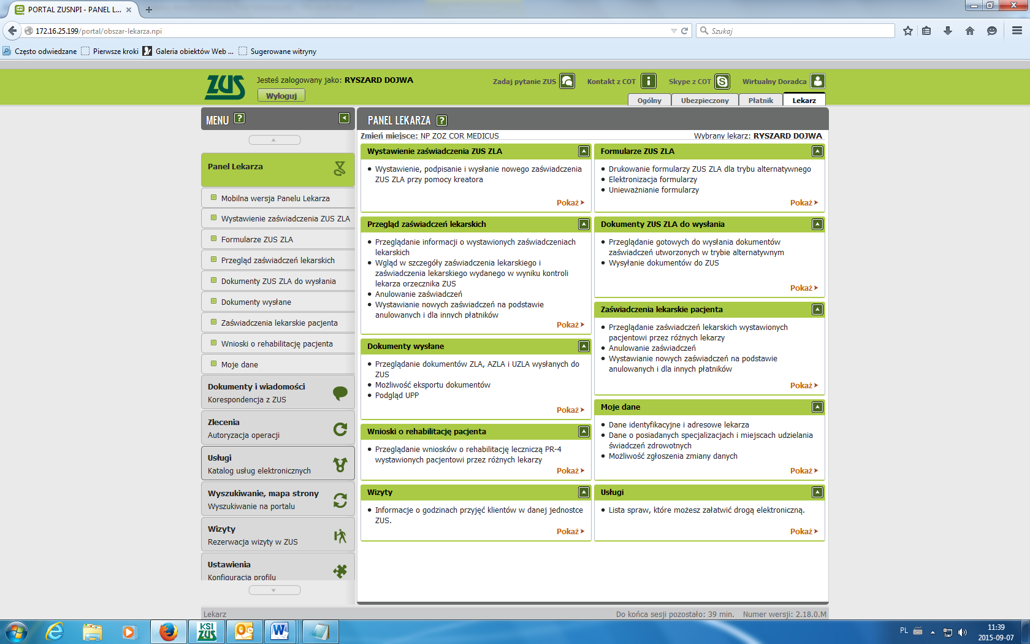
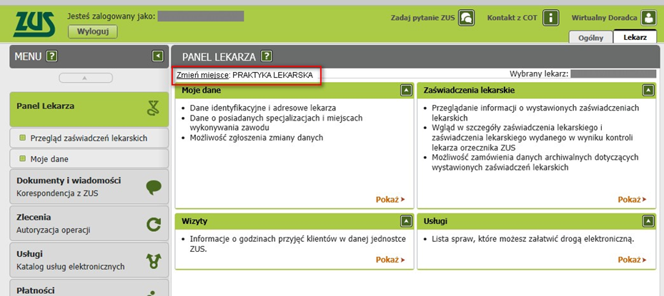
e-ZLA
Elektroniczne zwolnienie lekarskie
Widok lekarza – Panel lekarza

Slide 11
e-ZLA
Elektroniczne zwolnienie lekarskie
Widok lekarza – Panel lekarza
Główne elementy menu:
Moje dane,
Wystawienie zaświadczenia ZUS ZLA,
Formularze ZUS ZLA (puste do wydruku),
Przegląd zaświadczeń ZUS ZLA (wystawione ZUS ZLA przez danego lekarza),
Dokumenty ZUS ZLA do wysłania,
Dokumenty wysłane (eZLA, aZLA, uZLA, wnioski o rehabilitacje),
Zaświadczenia lekarskie pacjenta wystawione w formie elektronicznej w ciągu ostatniego pół roku,
Wnioski o rehabilitację leczniczą pacjenta,
Aplikacja dla lekarzy będzie dostępna również w wersji na urządzenia mobilne.

Slide 12
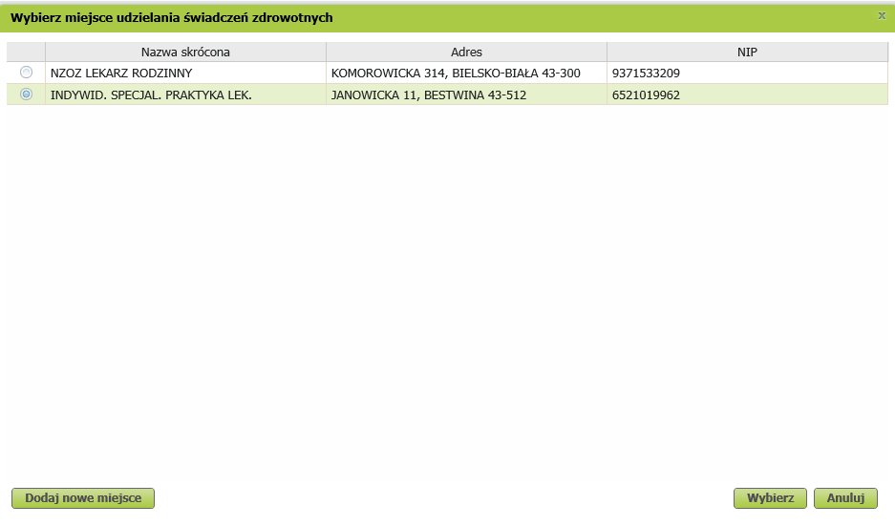
e-ZLA
Elektroniczne zwolnienie lekarskie
Miejsce udzielania świadczeń zdrowotnych
Zmiana miejsca udzielania świadczeń zdrowotnych
Po otwarciu okna „Wybierz miejsce udzielania świadczeń zdrowotnych” prezentowana jest tabela wypełniona danymi, zgłoszonymi do ZUS przez lekarza na druku ZUS FZLA.
W przypadku kilku miejsc pracy lekarz zaznacza to miejsce, w ramach którego aktualnie będzie wystawiał zaświadczenia lekarskie; możliwe jest zaznaczenie tylko jednego miejsca; w przypadku braku prezentacji w tabeli aktualnego miejsca pracy (np. ze względu na niezaktualizowane dane) lub braku jakichkolwiek zdefiniowanych miejsc istnieje możliwość dodania danych nowego miejsca pracy – przycisk „Dodaj nowe miejsce”.

Slide 13
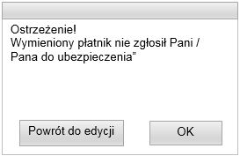
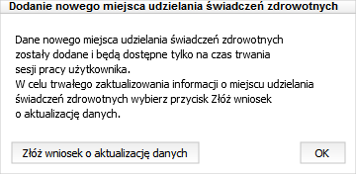
e-ZLA
Elektroniczne zwolnienie lekarskie
Miejsce udzielania świadczeń zdrowotnych
Po podaniu numeru NIP odszukiwany jest podmiot w Centralnym Rejestrze Płatników ( CRP) i pozostałe dane uzupełniają się automatycznie. Jeśli nie zostanie odnaleziony ośrodek o zadanym numerze NIP lub jego dane nie zostaną przez użytkownika wybrane użytkownik będzie mógł wpisać e nowego miejsca udzielania świadczeń zdrowotnych.
Po naciśnięciu przycisku „Zatwierdź” wykonane zostanie sprawdzenie, czy lekarz jest zatrudniony w danym miejscu pracy, tzn. czy istnieje aktualne ubezpieczenie dla pary lekarz (ubezpieczony) – ZOZ (płatnik). W przypadku braku takiego ubezpieczenia zostanie wyświetlone ostrzeżenie.
Dodane miejsce pracy będzie dostępne tylko na czas bieżącej sesji, dane nie są zapisywane w danych lekarza.

Slide 14
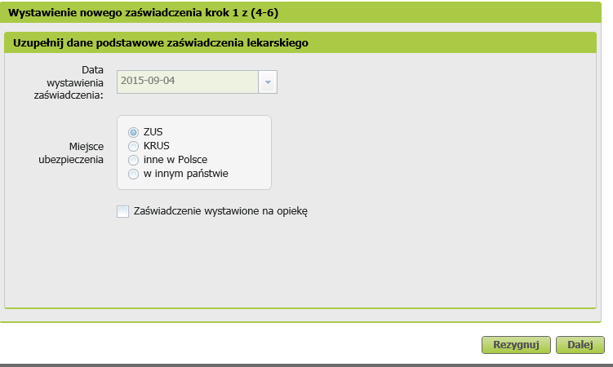
e-ZLA
Elektroniczne zwolnienie lekarskie
Wystawienie zaświadczenia lekarskiego – Krok 1
Proces jest obsługiwany poprzez kreator. Liczba kroków kreatora wynosi od 4 do 6.
Kreator wywoływany jest po wybraniu przycisku „Nowe zaświadczenie” z okna „Przegląd zaświadczeń lekarskich ZUS ZLA” oraz „Zaświadczenia lekarskie pacjenta” lub z menu „Wystawienie zaświadczenia ZUS ZLA” o ile lekarz ma prawo wystawiania zaświadczeń.
Data wystawienia zaświadczenia wypełniana jest domyślnie bieżącą datą i nie podlega edycji.

Slide 15
e-ZLA
Elektroniczne zwolnienie lekarskie
Wystawienie zaświadczenia lekarskiego – Krok 1
Od wybranych ustawień zależeć będą kolejne kroki kreatora:
Jeśli miejscem ubezpieczenia jest ZUS, to w kroku 2, po podaniu identyfikatora ubezpieczonego dane pacjenta będą poszukiwane i uzupełnione w oparciu o Centralny Rejestr Ubezpieczonych - CRU (imię, nazwisko, adres) i po pomyślnym wyszukaniu w kroku 3 lista płatników zostanie zainicjowana danymi z repliki ZUS,
Jeśli miejscem ubezpieczenia jest KRUS, w kroku 2 dane identyfikacyjne pacjenta oraz dane adresowe będą poszukiwane i uzupełnione w oparciu o rejestr PESEL , a w kroku 3 dane płatników opcjonalnie można ręcznie dodać do listy,
Jeśli wybrano miejsce ubezpieczenia inne w Polsce lub w innym państwie, to w kroku 2 dane identyfikacyjne pacjenta oraz dane adresowe należy wprowadzić ręcznie, natomiast uzupełnienie danych w kroku dotyczącym płatników jest opcjonalne,
Jeśli zaświadczenie jest wystawiane na opiekę, to pojawi się dodatkowy krok kreatora, w którym podać należy dane osoby pozostającej pod opieką.

Slide 16
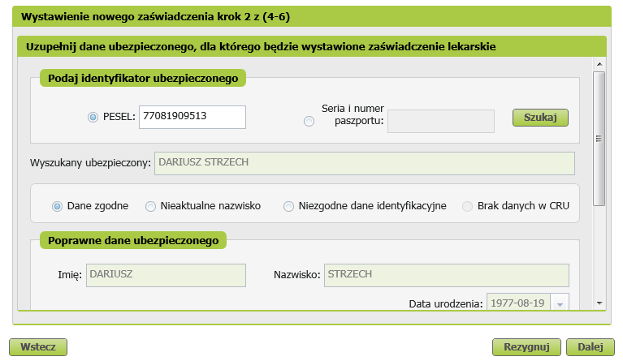
e-ZLA
Elektroniczne zwolnienie lekarskie
Wystawienie zaświadczenia lekarskiego – Krok 2
Lekarz wprowadza numer PESEL. Wybiera przycisk „Szukaj”. System rozpoczyna szukanie danych w CRU (w replice) – jeśli znajdzie dane – wyświetla imię i nazwisko w celu sprawdzenia poprawności danych (tożsamości). Domyślnie wybierana jest opcja Dane zgodne, a imię
i nazwisko są przepisywane do sekcji Poprawne dane ubezpieczonego i zostają zablokowane do edycji.

Slide 17
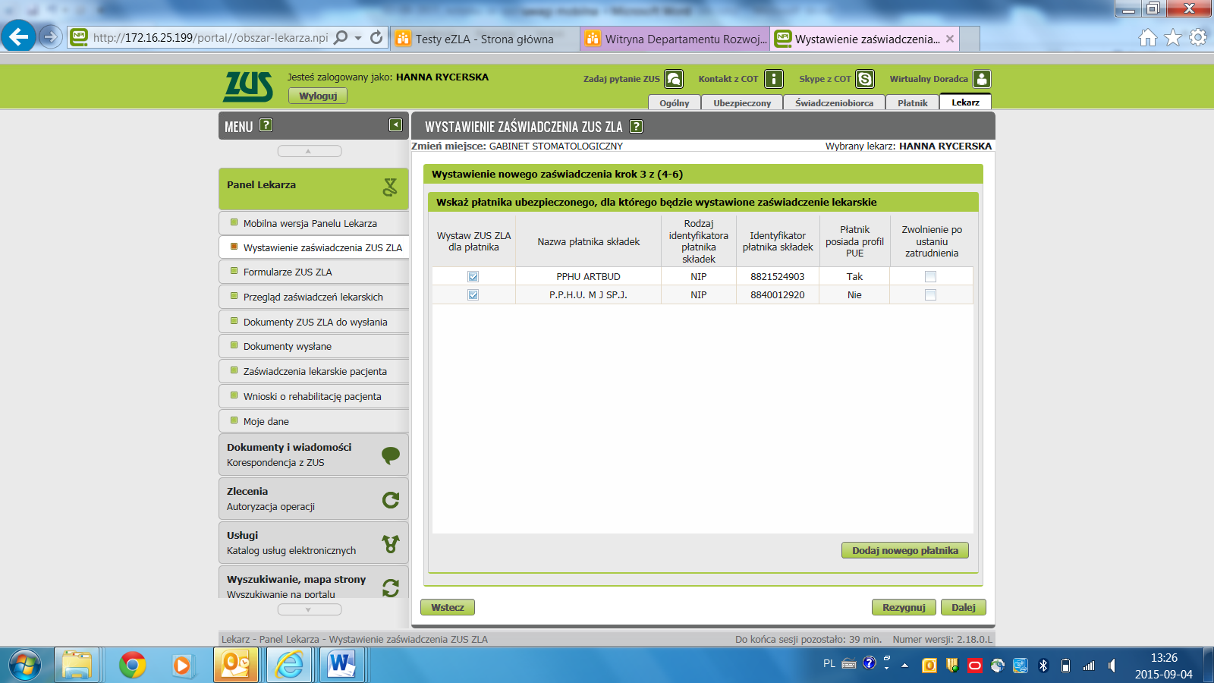
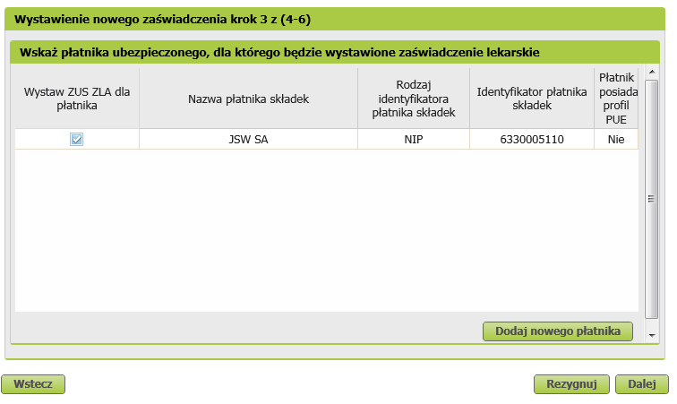
e-ZLA
Elektroniczne zwolnienie lekarskie
Wystawienie zaświadczenia lekarskiego – Krok 3
W tym kroku zostaną wskazani płatnicy, dla których będzie wystawione zaświadczenie lekarskie.
Lista zostaje zainicjowana w wyniku wyszukania w replice Kompleksowy System Informatyczny ZUS danych płatników, którzy zgłosili ubezpieczonego do ubezpieczenia. Dane na liście nie podlegają edycji.
Kolumna Czy posiada profil PUE zawiera informację pochodzącą z danych profilu płatnika.
Domyślnie zaświadczenia zostaną wystawione dla wszystkich płatników, użytkownik powinien odznaczyć checkbox dla danego płatnika, jeśli nie chce dla niego wystawić ZLA.

Slide 18
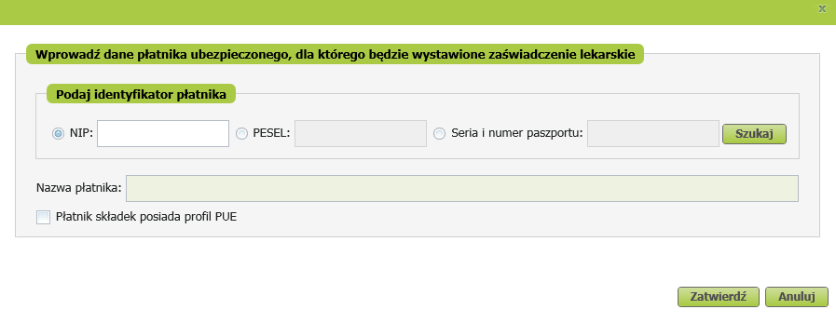
e-ZLA
Elektroniczne zwolnienie lekarskie
Wystawienie zaświadczenia lekarskiego – Krok 3
W przypadku, kiedy lista nie została zainicjowana lub dane płatnika ubezpieczonego nie zostały wyświetlone (np. w replice brak jeszcze danych z dokumentu zgłoszeniowego dla ubezpieczonego) istnieje możliwość dodania danych płatnika – opcja „Dodaj nowego płatnika”.
Po wprowadzeniu jednego z identyfikatorów płatnika (numer NIP lub numer Pesel lub seria i numer paszportu) i naciśnięciu przycisku „Szukaj” następuje próba wyszukania danych płatnika w replice KSI (CRP). Jeśli dane zostaną znalezione, pole Nazwa płatnika zostanie uzupełnione nazwą wyszukanego płatnika (lub jego nazwą skróconą lub imieniem i nazwiskiem płatnika składek) i będzie tylko do odczytu. W przeciwnym wypadku lekarz wpisuje nazwę płatnika.

Slide 19
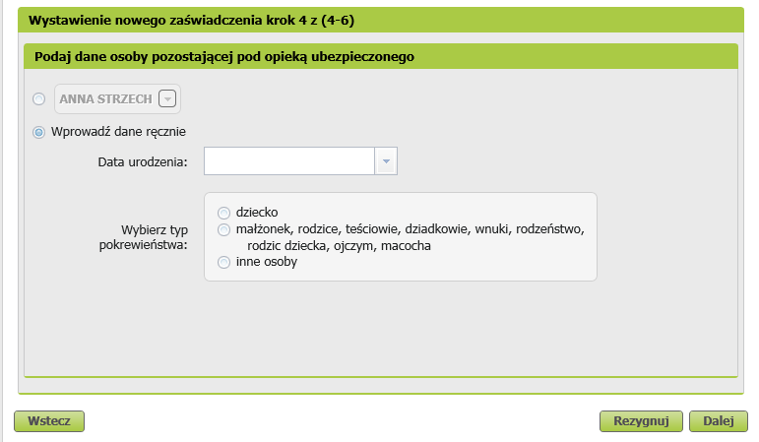
e-ZLA
Elektroniczne zwolnienie lekarskie
Wystawienie zaświadczenia lekarskiego – Krok 4
Jeśli w pierwszym kroku kreatora zaznaczono opcję „Zaświadczenie wystawiane na opiekę”, pojawi się dodatkowy krok, w którym trzeba wprowadzić dane osoby pozostającej pod opieką: datę urodzenia i stopień pokrewieństwa.
System, na podstawie Centralnego Rejestru Członków Rodziny Ubezpieczonych Uprawnionych do Ubezpieczenia Zdrowotnego, dodatkowo utworzy listę wyboru, na której znajdą się osoby zgłoszone do ubezpieczenia przez ubezpieczonego, dla którego wystawiane jest zaświadczenie. W przypadku, kiedy lista będzie pusta lub kiedy na liście nie będzie właściwej osoby lekarz uzupełni dane na podstawie informacji od pacjenta.

Slide 20
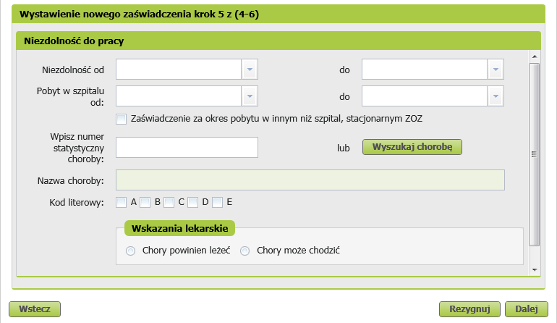
e-ZLA
Elektroniczne zwolnienie lekarskie
Wystawienie zaświadczenia lekarskiego – Krok 5
Kod literowy
Kod A – podpowiadany przez system, gdy niezdolność do pracy została orzeczona z powodu tej samej choroby (badana jest zgodność numeru statystycznego choroby w zakresie 3 znaków), a przerwa pomiędzy ustaniem poprzedniej, a powstaniem ponownej niezdolności do pracy nie przekracza 60 dni .
Kod D - podpowiadany przy rozpoznaniu gruźlicy – numery statyczne A15-A19.

Slide 21
e-ZLA
Elektroniczne zwolnienie lekarskie
Wystawienie zaświadczenia lekarskiego – Krok 5
    Weryfikacja dat okresu niezdolności do pracy
Zaświadczenie może być wystawione na okres rozpoczynający się po dniu badania, jednak nie później niż od 4 dnia po dniu badania.
Data „od” czasowej niezdolności do pracy może być ustalona na dzień nie wcześniejszy niż 3 dni poprzedzające dzień badania.
Zasada nr 2 nie dotyczy okresu pobytu w szpitalu i zwolnień wystawianych przez lekarzy psychiatrów, psychiatrów dzieci i młodzieży oraz psychiatrów dziecięcych (oznaczanie na podstawie nazwy specjalizacji) lub zaświadczenie jest wystawiane dla kolejnego płatnika (istnieje już wcześniej wystawione takie zaświadczenie).
Weryfikacja daty początku okresu niezdolności z ostatnim zaświadczeniem lekarskim wystawionym dla ubezpieczonego – sposób realizacji kontynuacji – w przypadku nachodzenia na siebie tych dat system wyświetli komunikat informujący, że ostatnie wystawione dla pacjenta zaświadczenie kończy się w dniu xxx.

Slide 22
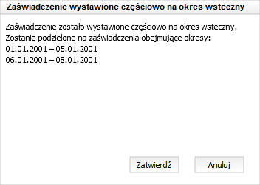
e-ZLA
Elektroniczne zwolnienie lekarskie
Wystawienie zaświadczenia lekarskiego – Krok 5
Jeśli daty niezdolności do pracy wpisane przez lekarza obejmują częściowo okres wsteczny, na koniec kreatora wyświetlone zostanie okienko, informujące o podziale zaświadczenia.

Slide 23
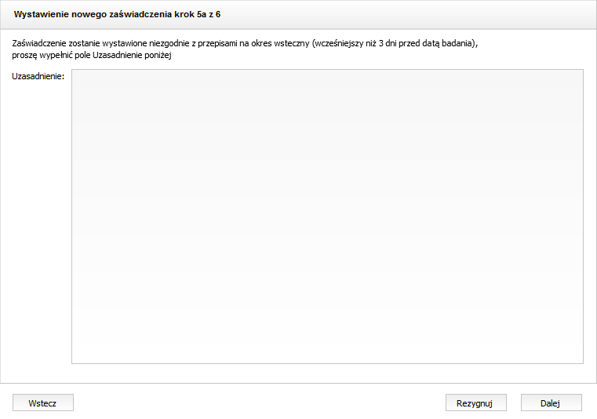
e-ZLA
Elektroniczne zwolnienie lekarskie
Wystawienie zaświadczenia lekarskiego – Krok 5a
Uzasadnienie
Ten krok kreatora pojawia się tylko jeśli lekarz wprowadzi w poprzednim kroku daty niezdolności do pracy obejmujące okres wsteczny z wyłączeniem przypadków dopuszczalnych. Wypełnienie pola Uzasadnienie jest wtedy obowiązkowe.

Slide 24
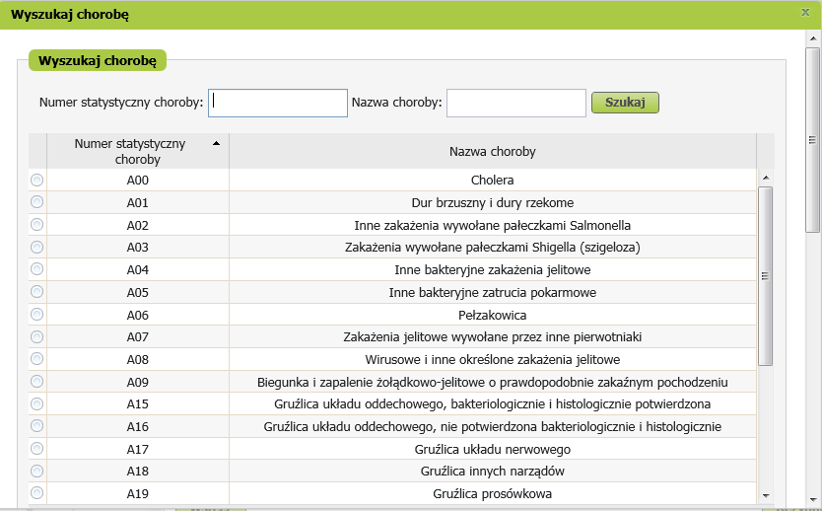
e-ZLA
Elektroniczne zwolnienie lekarskie
Wystawienie zaświadczenia lekarskiego – Krok 5
Należy wpisać numer statystyczny choroby.
Numer statystyczny choroby można wyszukać po fragmencie kodu lub nazwy (okienko pojawiające się po wciśnięciu przycisku "Wyszukaj chorobę").
Pole "Nazwa choroby" na głównym ekranie kreatora nie jest edytowalne.

Slide 25
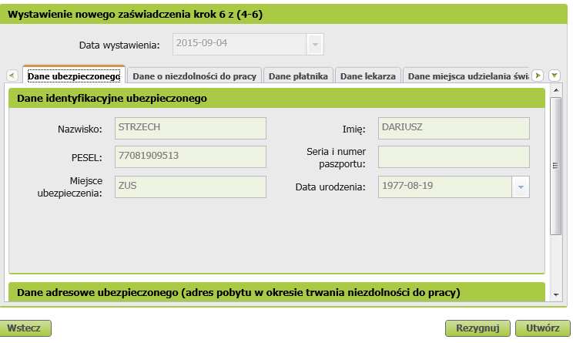
e-ZLA
Elektroniczne zwolnienie lekarskie
Wystawienie zaświadczenia lekarskiego – Krok 6
Ostatni krok wystawiania nowego zaświadczenia – lekarz ma możliwość ponownego przejrzenia danych wprowadzonych w poprzednich krokach bez możliwości ich zmiany. Zmiany wprowadzić może po cofnięciu się do odpowiedniego kroku. Podczas poruszania się pomiędzy kolejnymi krokami, dane już wprowadzone muszą być zapamiętane.

Slide 26
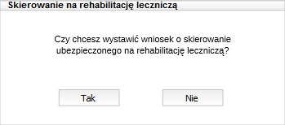
e-ZLA
Elektroniczne zwolnienie lekarskie
Wystawienie zaświadczenia lekarskiego – Krok 6
Jeśli numer statystyczny choroby wpisany przez lekarza w eZLA należy do aktualnego słownika profili rehabilitacji, system zaproponuje skierowanie pacjenta na rehabilitację leczniczą.
W przypadku akceptacji podpowiedzi, system umożliwi przejście do wystawiania wniosku o rehabilitację leczniczą ZUS (formularz ZUS PR-4), wprowadzając automatycznie na wniosku następujące dane pobrane z Zaświadczenia Lekarskiego:
Dane identyfikacyjno-adresowe ubezpieczonego,
Numer statystyczny choroby,
Okres niezdolności do pracy,
Pobrany ze słownika profili rehabilitacji - profil rehabilitacji.

Slide 27
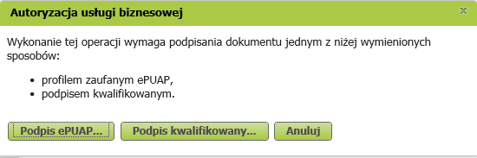
e-ZLA
Elektroniczne zwolnienie lekarskie
Utworzenie i podpisanie zaświadczenia lekarskiego
Czynności wykonywane po wybraniu w kreatorze przycisku „Utwórz”:
Nadanie identyfikatora eZLA,
Podpisanie oryginału i kopii (kopia bez numeru statystycznego choroby) – podpis profilem zaufanym ePUAP lub Podpis kwalifikowany”,
Przekazanie podpisanego oryginału zaświadczenia do KSI i zapisanie zaświadczenia w bazie PUE (status ‘wystawione’),
Przesłanie wiadomości o wystawieniu zaświadczenia na profil PUE płatnika, jeżeli płatnik taki profil posiada wraz z podpisanym dokumentem elektronicznym (kopią zwolnienia).
Notes:
Urzędowe Poświadczenie Przedłożenia dostępne w Wysłanych dokumentach ZUS ZLA
Utworzone zaświadczenie jest dostępne w profilu lekarza -> Przegląd zaświadczeń ZUS ZLA - > zakładka Zaświadczenia bieżące
Po przetworzeniu zaświadczenia w replikatorze zaświadczenie jest dostępne w widoku płatnika (Płatnik/ePłatnik – Przegląd zaświadczeń lekarskich ubezpieczonych płatnika), w widoku ubezpieczonego (Ubezpieczony/Świadczeniobiorca – przegląd zaświadczeń lekarskich) oraz w widoku lekarza (Przegląd zaświadczeń ZUS ZLA -> zakładka Zaświadczenia w ZUS)

Slide 28
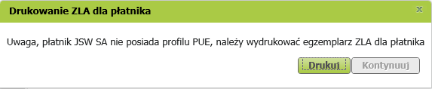
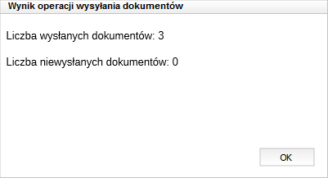
e-ZLA
Elektroniczne zwolnienie lekarskie
Utworzenie i podpisanie zaświadczenia lekarskiego
Jeśli któryś z płatników składek, dla których wystawiane jest zaświadczenie, nie posiada profilu PUE, na koniec kreatora zostanie wyświetlone okienko informujące lekarza
o konieczności wydrukowania ZLA dla tego płatnika.
Notes:
Urzędowe Poświadczenie Przedłożenia dostępne w Wysłanych dokumentach ZUS ZLA
Utworzone zaświadczenie jest dostępne w profilu lekarza -> Przegląd zaświadczeń ZUS ZLA - > zakładka Zaświadczenia bieżące
Po przetworzeniu zaświadczenia w replikatorze zaświadczenie jest dostępne w widoku płatnika (Płatnik/ePłatnik – Przegląd zaświadczeń lekarskich ubezpieczonych płatnika), w widoku ubezpieczonego (Ubezpieczony/Świadczeniobiorca – przegląd zaświadczeń lekarskich) oraz w widoku lekarza (Przegląd zaświadczeń ZUS ZLA -> zakładka Zaświadczenia w ZUS)

Slide 29
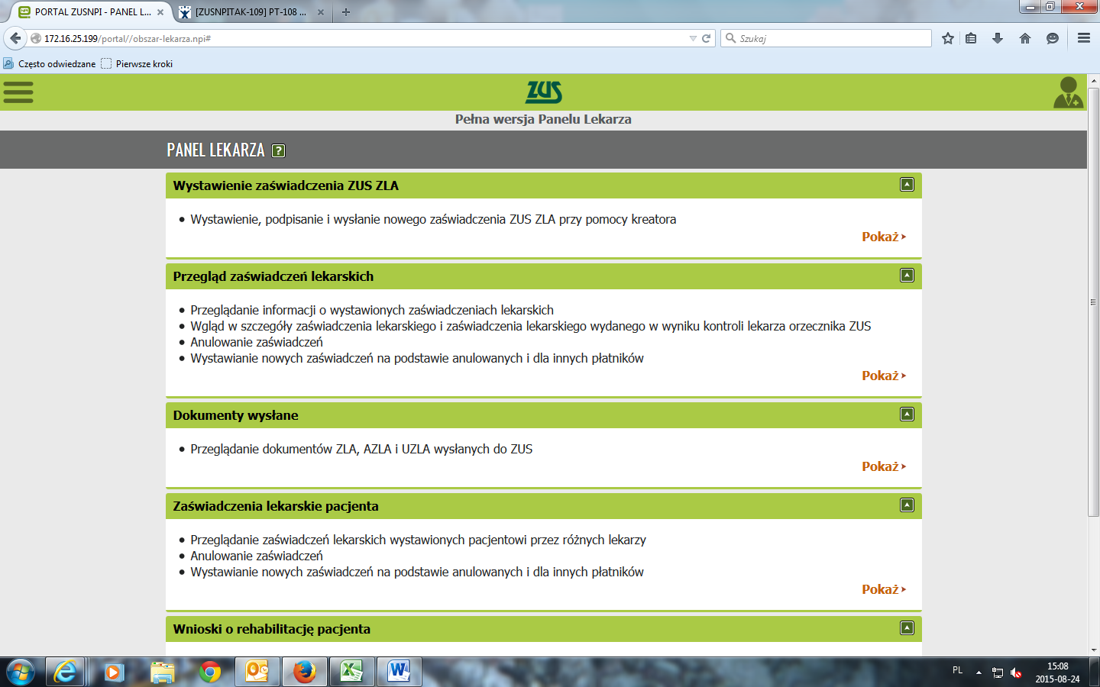
Zmiany na portalu PUE - lekarz
e-ZLA
Elektroniczne zwolnienie lekarskie
Mobilna wersja panelu lekarza
Lekarz będzie miał możliwość wystawiania elektronicznych zwolnień lekarskich na urządzeniach mobilnych. Wersja mobilna różni się od wersji pełnej.

Slide 30
Wydruk e-ZLA
e-ZLA
Elektroniczne zwolnienie lekarskie

Slide 31
Korzyści z wprowadzenia e-ZLA
e-ZLA
Elektroniczne zwolnienie lekarskie
Szybsze wypełnianie zwolnienia - dane identyfikacyjne pacjenta zostaną automatycznie uzupełnione przez system, a jego adres czy dane płatnika lekarz będzie wybierał z wyświetlonej listy, podpowiedzi dot. kodu literowego oraz nr statystycznego choroby,
Systemowa weryfikacja daty początku okresu niezdolności z zasadami wystawiania zwolnień oraz z ostatnim wystawionym zwolnieniem,
Przypomnienie o możliwości skierowania pacjenta na rehabilitację leczniczą ZUS, a w razie takiej potrzeby automatyczne wypełnienie wniosku,
Podgląd zaświadczeń lekarskich wystawionych wcześniej pacjentowi,
Brak konieczności dostarczania zwolnień do ZUS oraz przechowywania drugiej kopii przez okres trzech lat,
Brak konieczności pobierania i rozliczania się w ZUS z bloczków formularzy ZUS ZLA, które stanowią tzw. „ Poufne. Druk ścisłego zarachowania”

Slide 32


Korzyści z wprowadzenia e-ZLA
e-ZLA
Elektroniczne zwolnienie lekarskie
Szybka informacja o zwolnieniu wystawionym pracownikowi,
Możliwość kontroli poprawności wykorzystywania zwolnienia lekarskiego przez pracownika dla krótkich zwolnień,
Brak konieczności sprawdzania, czy pracownik dostarczył zwolnienie w terminie
7 dni od jego otrzymania,
Stały dostęp do zwolnień lekarskich pracowników i możliwość eksportu zwolnień.
Brak konieczności dostarczania zwolnienia pracodawcy,
Brak konieczności pilnowania terminu 7 dni na dostarczenie zwolnienia oraz brak ryzyka ewentualnego obniżenia zasiłku chorobowego czy opiekuńczego z powodu przekroczenia tego terminu.

Slide 33

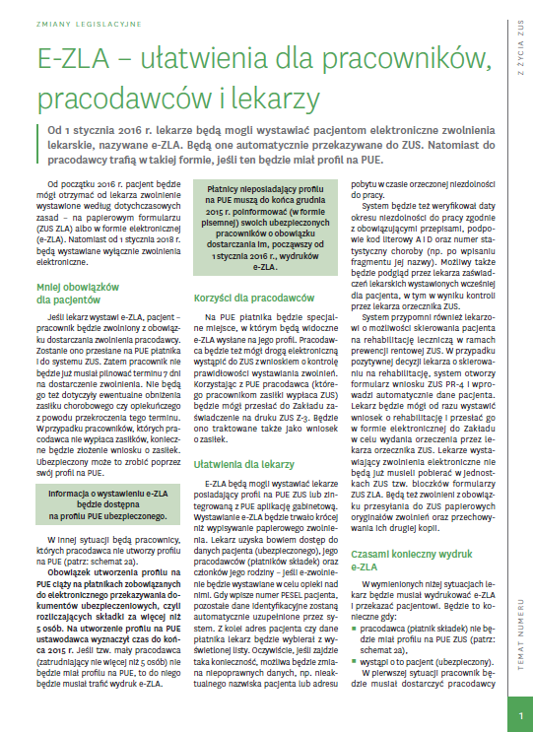
e-ZLA
Elektroniczne zwolnienie lekarskie
Magazyn „Z życia ZUS”

Slide 34
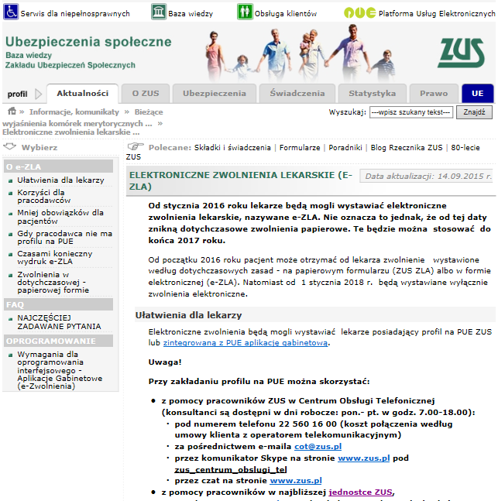

e-ZLA
Elektroniczne zwolnienie lekarskie
Strona internetowa www.zus.pl
Magazyn „ZUS dla Biznesu”

Slide 35
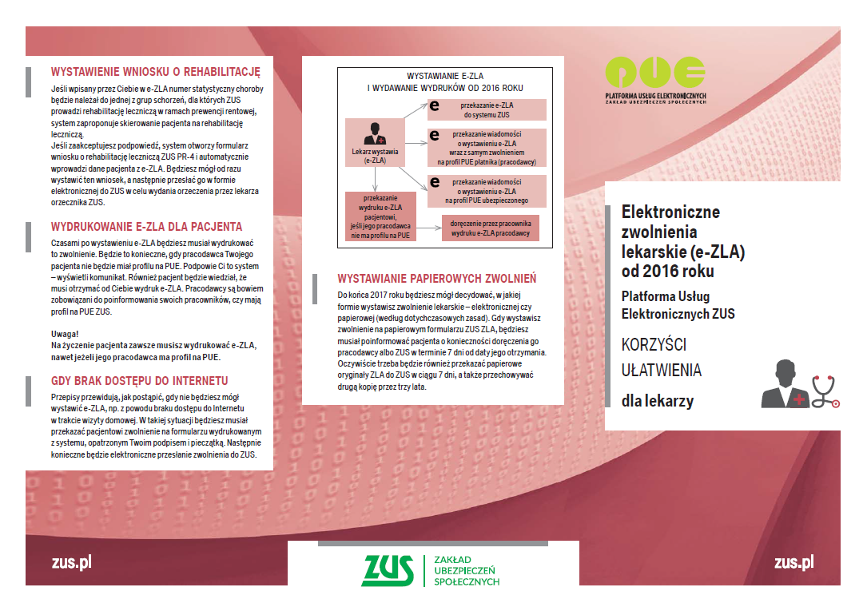
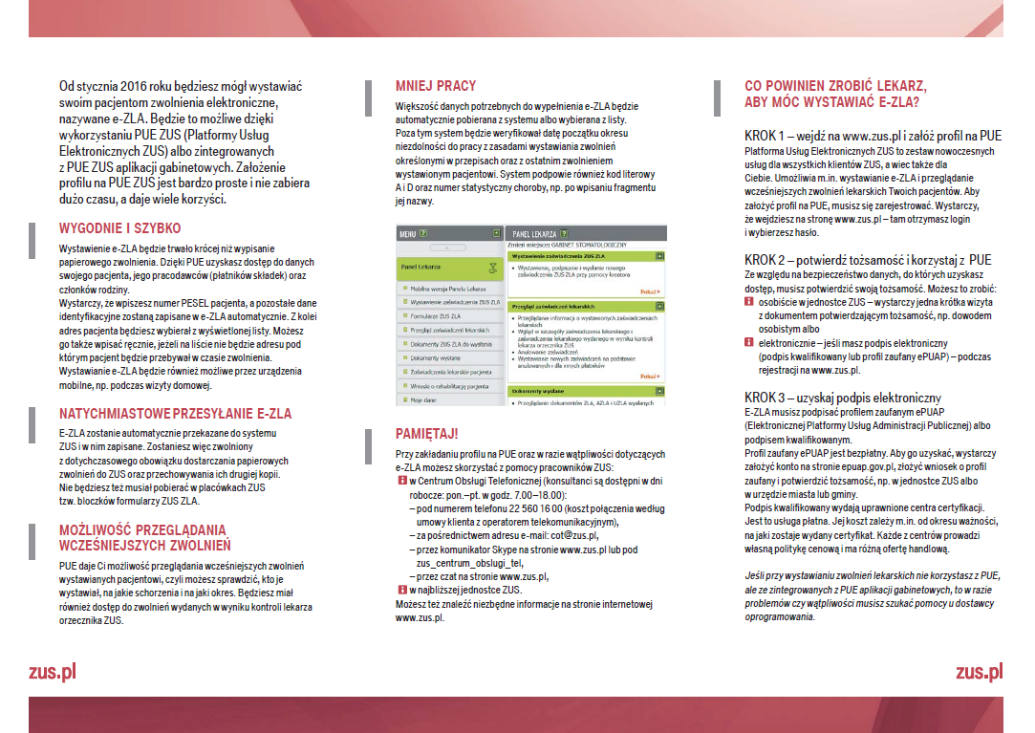
e-ZLA
Elektroniczne zwolnienie lekarskie
Ulotki
Informacje dla lekarzy

Slide 36
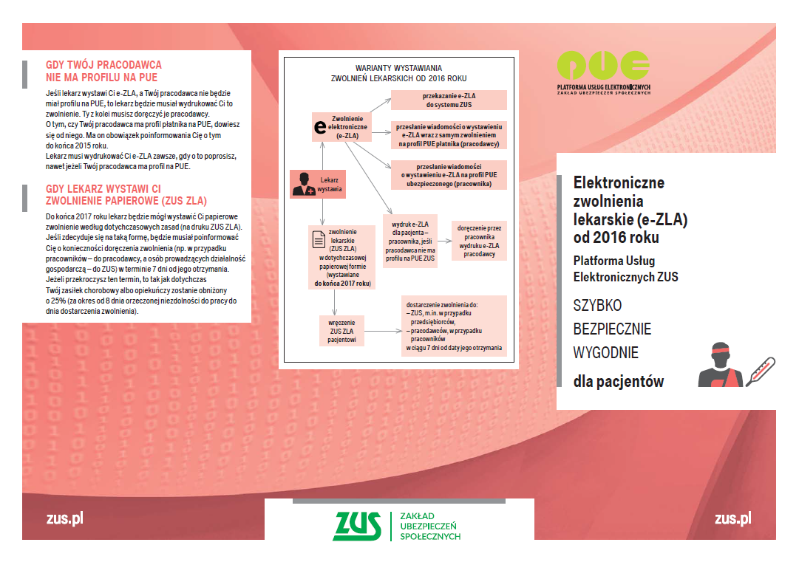
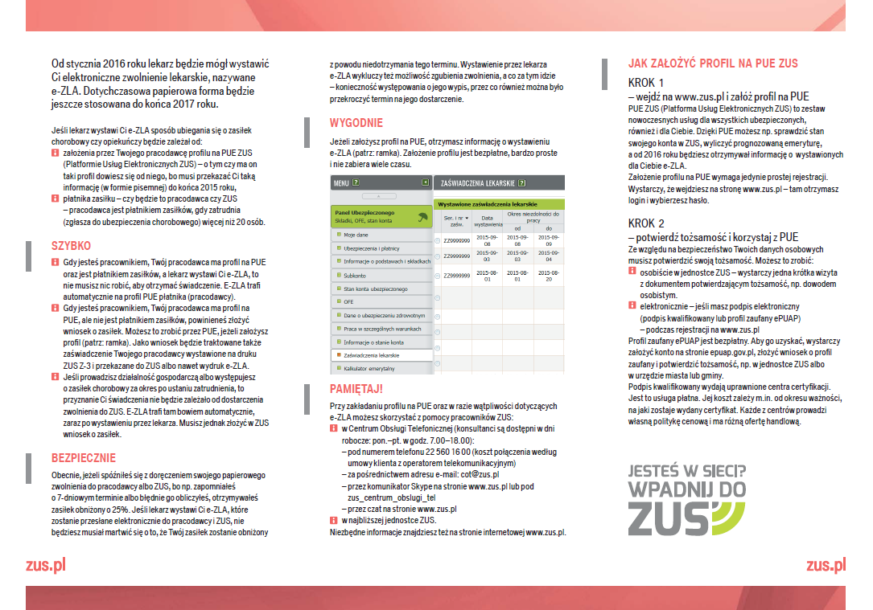
e-ZLA
Elektroniczne zwolnienie lekarskie
Ulotki
Informacje dla pacjentów

Slide 37
Dziękuję za uwagę

